Slide 1
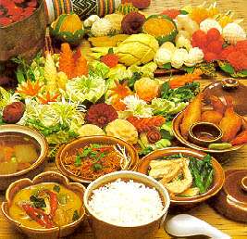
กาพย์เห่ชมเครื่องคาวหวาน
วิชาภาษาไทย ท๒๑๑๐๒ ชั้นมัธยมศึกษาปีที่ ๑
โรงเรียนตกพรมวิทยาคาร
จัดทำโดย
นางตรึงใจ สุขโข
ตำแหน่ง ครู คศ.๒

Slide 2
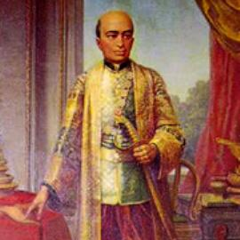
ผู้แต่ง : พระบาทสมเด็จพระพุทธเลิศหล้านภาลัย รัชกาลที่ ๒
พระบาทสมเด็จพระพุทธเลิศหล้านภาลัย ทรงพระราชสมภพ
เมื่อวันที่ ๒๔ กุมภาพันธ์ พ.ศ. ๒๓๑๐ เป็นพระราชโอรสใน
พระบาทสมเด็จพระพุทธยอดฟ้าจุฬาโลกมหาราชและ
สมเด็จพระอมรินทราบรมราชินี
พระอัจฉริยภาพ
พระองค์ทรงมีพระอัจฉริยภาพทางด้านวรรณศิลป์ ผลงานด้านภาษา ศิลปะ และวัฒนธรรมของพระองค์เป็นที่ประจักษ์เด่นชัดแก่สายตาชาวโลก จึงทรงได้รับการเทิดพระเกียรติจากยูเนสโก (UNESCO) เนื่องในอภิลักขิตสมัยครบ ๒๐๐ ปีแห่งพระบรมราชสมภพ เมื่อ
พ.ศ. ๒๕๑๑ ในฐานะบุคคลสำคัญของโลก และรัฐบาลไทยจึงถือเอาวันคล้ายวันพระราชสมภพวันที่ ๒๔ กุมภาพันธ์ของทุกปีเป็นวันศิลปินแห่งชาติ จนถึงทุกวันนี้

Slide 3
ลักษณะคำประพันธ์
แต่งเป็นกาพย์เห่ ประกอบด้วย
- โคลงสี่สุภาพ ๑ บท เป็นบทนำหรือบทขึ้นต้น
- กาพย์ยานี ๑๑ อีกหลายบท มีเนื้อหาสอดคล้องกับโคลงสี่สุภาพที่เป็นบทนำ

Slide 4
ที่มา และความมุ่งหมาย
ที่มา
กาพย์เห่เรือนี้สันนิษฐานว่าทรงพระราชนิพนธ์ เพื่อชมฝีพระหัตถ์ในการแต่งเครื่องเสวยของสมเด็จพระศรีสุริเยนทราบรมราชินี
ความมุ่งหมาย
๑. เพื่อเป็นบทเห่เรือพระที่นั่งเวลาเสด็จประพาสส่วนพระองค์
๒.เพื่อชมฝีพระหัตถ์ในการปรุงเครื่องเสวยของสมเด็จพระศรีสุริเยนทราบรมราชินี

Slide 5
เนื้อเรื่อง
กาพย์เห่ชมเครื่องคาวหวานมีเนื้อความพรรณนาอาหารคาวหวานและผลไม้แต่ละชนิดดังนี้
เห่ชมเครื่องคาว
มัสมั่น ยำใหญ่ ตับเหล็กลวก หมูแนม ก้อยกุ้ง แกงเทโพ น้ำยา แกงอ่อม ข้าวหุงเครื่องเทศ แกงคั่วส้มหมูป่าใส่ระกำ พล่าเนื้อ ล่าเตียง หรุ่ม รังนก ไตปลา
เห่ชมผลไม้
ผลชิด ลูกตาล ลูกจาก มะปราง มะม่วง ลิ้นจี่ ลูกพลับ น้อยหน่า ผลเกด ทับทิม ทุเรียน ลางสาด เงาะ สละ
เห่ชมเครื่องหวาน
ข้าวเหนียวสังขยา ซ่าหริ่ม ลำเจียก มัศกอด ทองหยิบ ขนมผิง รังไร ทองหยอด ทองม้วน จ่ามงกุฎ บัวลอย ช่อม่วง ฝอยทอง

Slide 6
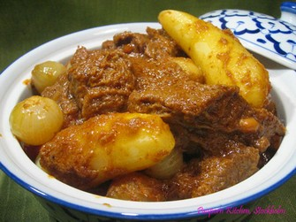
ตัวอย่างกาพย์เห่ชมเครื่องคาว
แกงมัสมั่น
โคลง
แกงไก่มัสมั่นเนื้อ นพคุณ พี่เอย
หอมยี่หร่ารสฉุน เฉียบร้อน
ชายใดบริโภคภุญช์ พิศวาส หวังนา
แรงอยากยอหัตถ์ข้อน อกให้หวนแสวง ฯ
กาพย์
มัสมั่นแกงแก้วตา หอมยี่หร่ารสร้อนแรง
ชายใดได้กลืนแกง แรงอยากให้ใฝ่ฝันหา
แกงมัสมั่นไก่ของน้องที่รักของพี่ มีกลิ่นหอมฉุนของยี่หร่า คงมีรสร้อนแรงมากชายใดได้รับประทานเข้าไปแล้วจะทำให้เกิดความรักใคร่และความหวังในตัวน้องจนถึงกับเอามือทุบอกตัวเอง และอยากกลับไปรับประทานอีก

Slide 7
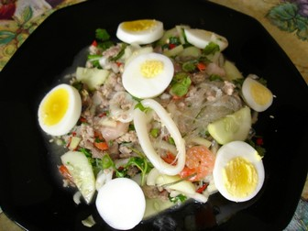
ตัวอย่างกาพย์เห่ชมเครื่องคาว
ยำใหญ่
ยำใหญ่ใส่สารพัด วางจานจัดหลายเหลือตรา
รสดีด้วยน้ำปลา ญี่ปุ่นล้ำย้ำยวนใจ
ยำใหญ่ที่มีเครื่องครบครับ จัดวางอยู่ในจานอย่างสุดจะพรรณนาปรุงรสด้วยน้ำปลาญี่ปุ่นทำให้น่าลิ้มลองอย่างยิ่ง

Slide 8
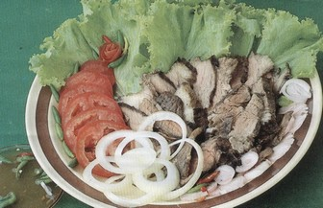
ตัวอย่างกาพย์เห่ชมเครื่องคาว
ตับเหล็ก
ตับเหล็กลวกหล่อนต้ม เจือน้ำส้มโรยพริกไทย
โอชาจะหาไหน ไม่มีเทียบเปรียบมือนาง
น้องนำตับเหล็กมาลวกแล้วใส่น้ำส้มพร้อมกับโรยพริกไทยลงไป ทำให้มีรสอร่อยมาก ไม่มีที่ไหนนำมาเปรียบกับฝีมือของน้องได้

Slide 9
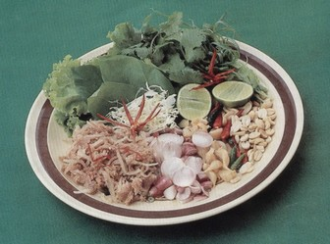
ตัวอย่างกาพย์เห่ชมเครื่องคาว
หมูแนม
หมูแนมแหลมเลิศรส พร้อมพริกสดใบทองหลาง
พิศห่อเห็นรางชาง ห่างห่อหวนป่วนใจโหย
    หมูแนมมีรสดีเยี่ยม พร้อมมีพริกสดกับใบทองหลางเคียง พี่มองดูห่อหมูแล้ว เห็นสวยงาม แต่ครั้นพอพี่ห่างห่อหมูแนม ทำให้หัวใจพี่ปั่นป่วนคิดถึงแต่น้องอยู่ตลอดเวลา

Slide 10
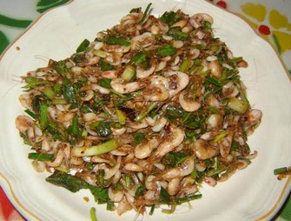
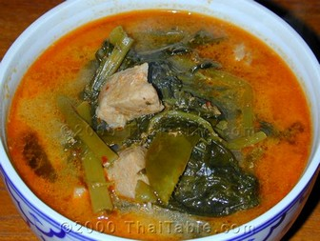
ภาพอาหารคาวจากเรื่องกาพย์เห่ชมเครื่องคาวหวาน
แกงมัสมั่น ยำใหญ่ ตับเหล็กลวก
หมูแนม ก้อยกุ้ง เทโพ

Slide 11
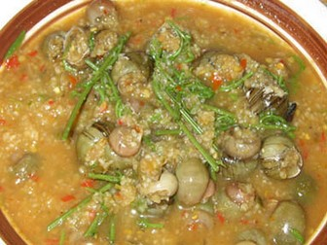
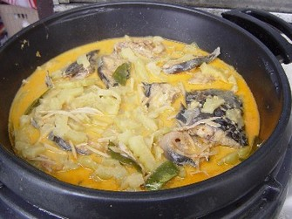
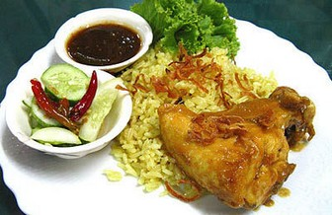
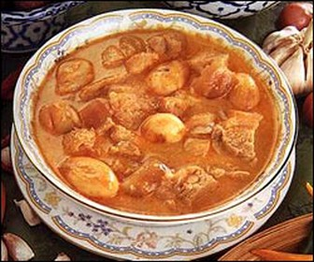
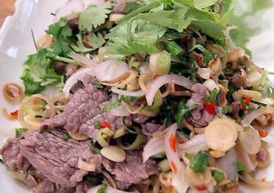
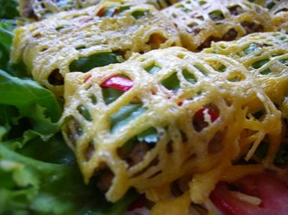
ภาพอาหารคาวจากเรื่องกาพย์เห่ชมเครื่องคาวหวาน
แกงขม แกงอ่อม ข้าวหุงเครื่องเทศ
แกงคั่วส้มหมูป่า พล่าเนื้อ ล่าเตียง

Slide 12
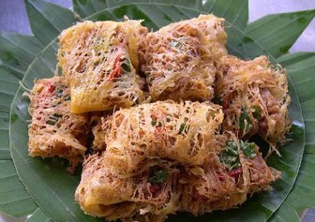
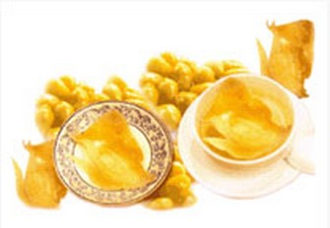
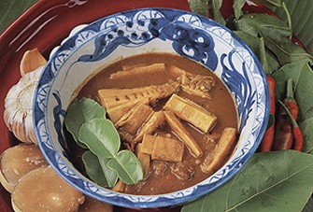
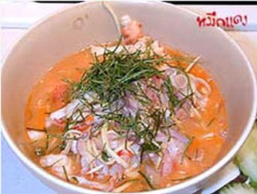
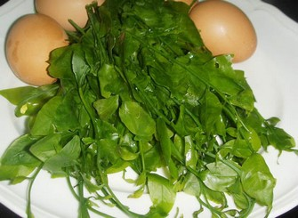
ภาพอาหารคาวจากเรื่องกาพย์เห่ชมเครื่องคาวหวาน
หรุ่ม รังนก
ไตปลา แสร้งว่า ผักหวาน

Slide 13
ตัวอย่างกาพย์เห่ชมผลไม้
โคลง
ผลชิดแช่อิ่มโอ้ เอมใจ
หอมชื่นกลืนหวานใน อกชู้
รื่นรื่นรสรมย์ใด ฤาดุจ นี้แม่
หวานเลิศเหลือรู้รู้ แต่เนื้อนงพาล ฯ
กาพย์
ผลชิดแช่อิ่มอบ หอมตลบล้ำเหลือหวาน
รสไหนไม่เปรียบปาน หวานเหลือแล้วแก้วกลอยใจ
ผลชิดแช่อิ่มถึงจะหวานขนาดไหน ก็ไม่หวานสู้น้องนางที่เป็นดั่งแก้วตาดวงใจของพี่

Slide 14
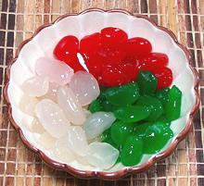
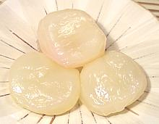
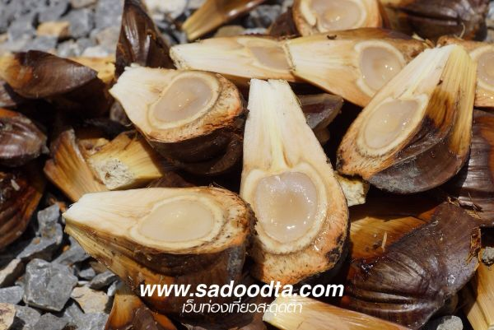
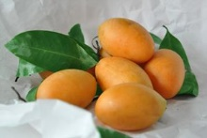
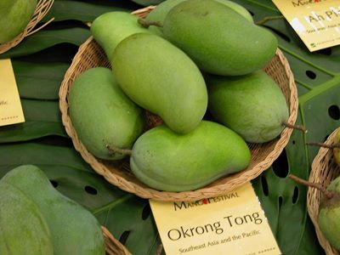
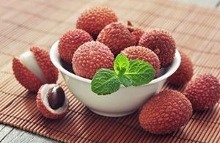
ภาพผลไม้จากเรื่องกาพย์เห่ชมเครื่องคาวหวาน
ผลชิด ลูกตาล ลูกจาก
มะปราง มะม่วง ลิ้นจี่

Slide 15
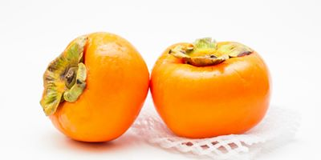
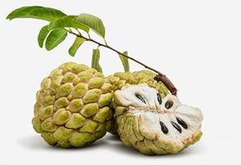
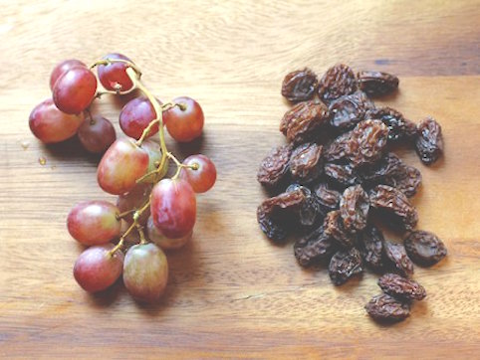
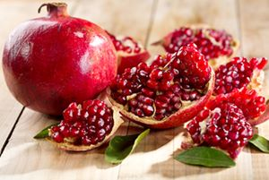
ภาพผลไม้จากเรื่องกาพย์เห่ชมเครื่องคาวหวาน
ลูกพลับ น้อยหน่า
ผลเกด ทับทิม

Slide 16
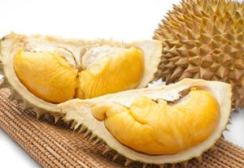
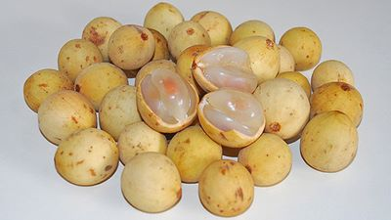
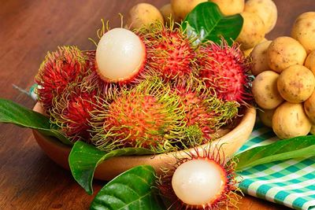
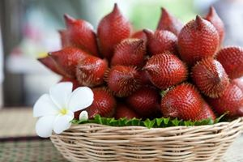
ภาพผลไม้จากเรื่องกาพย์เห่ชมเครื่องคาวหวาน
ทุเรียน ลางสาด
เงาะ สละ

Slide 17
ตัวอย่างกาพย์เห่ชมเครื่องหวาน
โคลง
ข้าวเหนียวสังขยา
สังขยาหน้าไข่คุ้น เคยมี
แกมกับข้าวเหนียวสี โศกย้อม
เป็นนัยนำวาที สมรแม่ มาแม่
แถลงว่าโศกเสมอพร้อม เพียบแอ้อกอร ฯ
กาพย์
สังขยาหน้าไข่ตั้ง ข้าวเหนียวใส่สีโศกแสดง
เป็นนัยไม่เคลือบแคลง แจ้งว่าเจ้าเศร้าโศกเหลือ
สังขยาไข่ กับข้าวเหนียวสีโศก น่าจะสีขุ่นๆ ขาวๆ เทาๆ เป็นความหมายที่แน่นอนว่าเจ้าเศร้ามากเหลือเกิน

Slide 18
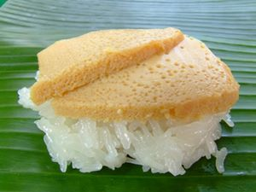
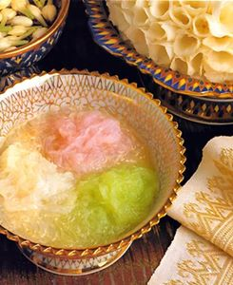
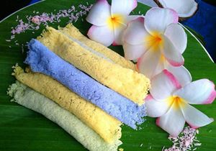
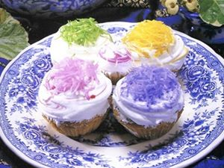
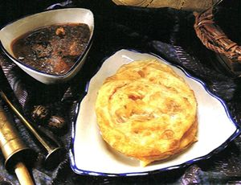
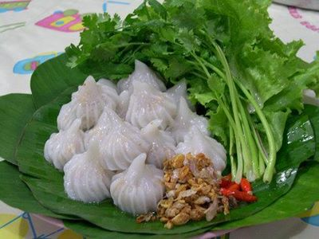
ภาพอาหารหวานจากเรื่องกาพย์เห่ชมเครื่องคาวหวาน
ข้าวเหนียวสังขยา ซ่าหริ่ม ลำเจียก
มัศกอด ลุดตี่ ขนมจีบ

Slide 19
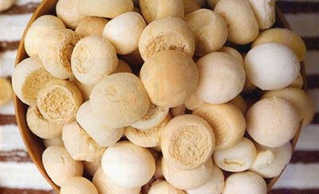
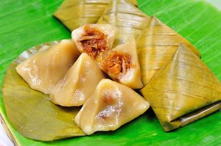
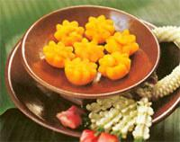
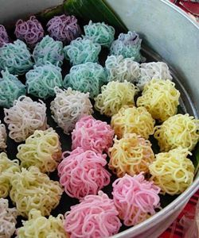
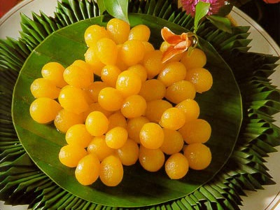
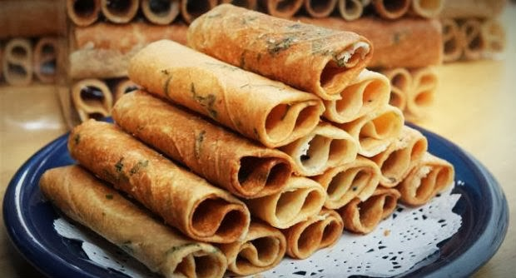
ภาพอาหารหวานจากเรื่องกาพย์เห่ชมเครื่องคาวหวาน
ขนมเทียน ทองหยิบ ขนมผิง
รังไร ทองหยอด ทองม้วน

Slide 20
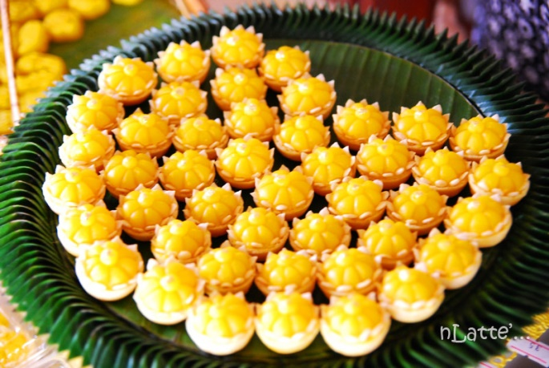
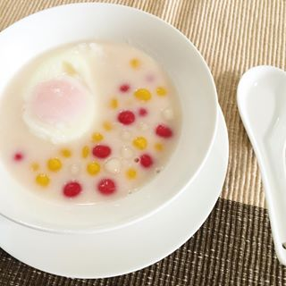
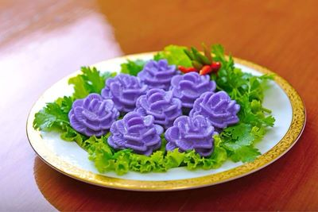
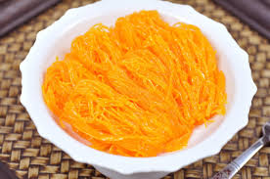
ภาพอาหารหวานจากเรื่องกาพย์เห่ชมเครื่องคาวหวาน
จ่ามงกุฎ บัวลอย
ช่อม่วง ฝอยทอง

Slide 21
การพิจารณาคุณค่า
กาพย์เห่ชมเครื่องคาวหวานฯ นับเป็นวรรณคดีที่สำคัญอีกเรื่องหนึ่ง แม้มีเนื้อเรื่องที่ไม่ยาวนัก แต่ให้คุณค่าที่มีประโยชน์หลายประการ คือ
๑. ให้ความรู้เกี่ยวกับวัฒนธรรมด้านอาหารการกินของ
คนไทยสมัยโบราณ สะท้อนให้เห็นความละเอียดอ่อนพิถีพิถันใน
ทุกขั้นตอนของการทำอาหาร
๒. ให้ความรู้เกี่ยวกับประเพณี ความเชื่อต่างๆ เช่น พิธีโล้ชิงช้า ซึ่งเป็นคติความเชื่อในศาสนาพราหมณ์ ประกอบพิธีในช่วงเดือนยี่

Slide 22
การพิจารณาคุณค่า
  ๓. สะท้อนสภาพบ้านเมืองในสมัยอดีต มีการติดต่อค่าขายกับชาวต่างชาติ เช่น จีน อินเดีย จึงมีการแลกเปลี่ยนวัฒนธรรมด้านอาหารการกินร่วมไปด้วย เช่น ข้าวหุงปรุงอย่างเทศ รสพิเศษใสลูกเอ็น ซึ่งเป็นวิธีการหุงข้าวแบบแขกเปอร์เซีย ใส่เครื่องเทศชนิดหนึ่งเรียกว่า "ลูกเฮลท์" เพี้ยนเสียงมาเป็น "ลูกเอ็น“
๔. ให้คุณค่าเชิงวรรณศิลป์ กวีสามารถพรรณนาอาหาร
แต่ละชนิดได้อย่างเห็นภาพ ใช้ถ้อยคำเปรียบเทียบลึกซึ้ง
กินใจ และไพเราะ

